Slide 1
A UNDIME e a Gestão das
Políticas Educacionais
em regime de colaboração
Compromisso Nacional Criança Alfabetizada
Prof. Me. João Paulo Mendes de Lima
Coordenador-Geral de Alfabetização

Slide 2
A educação básica enfrenta desafios históricos
Garantia do acesso
Permanência das crianças e estudantes
Estabelecimento e a garantia de padrões nacionais de qualidade
Equidade Educacional
Inclusão
A Undime é um território de lutas e de garantias, cujos combatentes não se deixam abater!
Notes:
Isa, por favor, verificque: a) modelagem de experiência piloto de avaliação externa da alfabetização em língua indígena (parceria Seduc/MT) e
b) participação da SEB/DPDI na Comissão Nacional de Educação Escolar Indígena

Slide 3
A alfabetização é um direito
O direito da criança está fundamentado nela como cidadã, e não diz respeito à nossa compaixão por ela.​
A alfabetização é um direito fundador de outros direitos, sua negação é uma “violência normalizada” na nossa sociedade.​
Essa normalização da violência é particularmente cruel contra meninos e meninas que tem um certo “CEP”, uma certa cor/raça/etnia, um certo grau de pobreza... que vive numa família e tem nome e sobrenome.
Notes:
Isa, por favor, verificque: a) modelagem de experiência piloto de avaliação externa da alfabetização em língua indígena (parceria Seduc/MT) e
b) participação da SEB/DPDI na Comissão Nacional de Educação Escolar Indígena

Slide 4
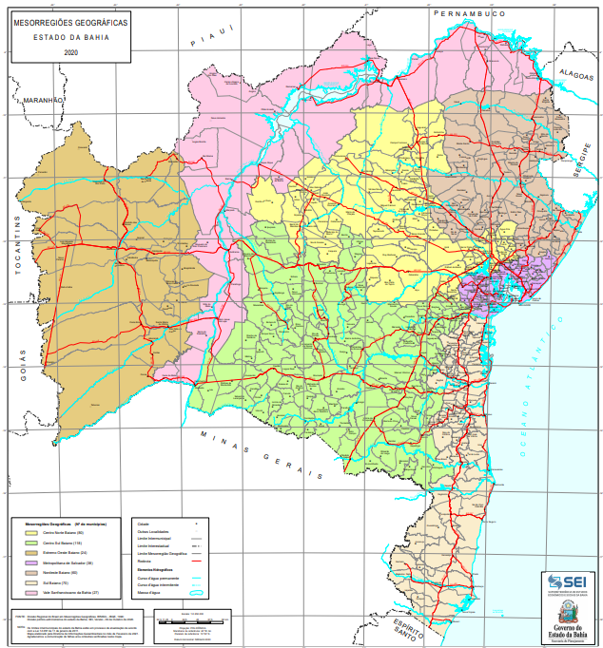
A alfabetização é um direito
Onde estão os meninos e meninas da Bahia que não estão sendo alfabetizadas?
Notes:
Isa, por favor, verificque: a) modelagem de experiência piloto de avaliação externa da alfabetização em língua indígena (parceria Seduc/MT) e
b) participação da SEB/DPDI na Comissão Nacional de Educação Escolar Indígena

Slide 5
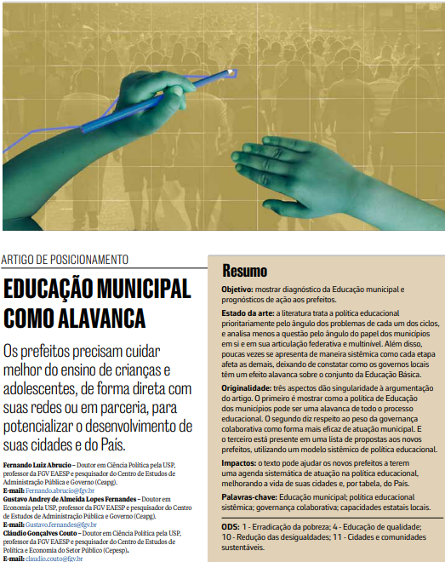
A educação municipal é a alavanca da mudança que queremos
As municipalidades são o principal espaço da Educação Básica, atendendo à maioria dos alunos matriculados em escolas públicas.
Além disso, a Primeira Infância e a Alfabetização — fases cruciais para o desenvolvimento de crianças e jovens — são predominantemente responsabilidade dos governos municipais.
https://periodicos.fgv.br/gvexecutivo/article/view/92042
Notes:
Isa, por favor, verificque: a) modelagem de experiência piloto de avaliação externa da alfabetização em língua indígena (parceria Seduc/MT) e
b) participação da SEB/DPDI na Comissão Nacional de Educação Escolar Indígena

Slide 6
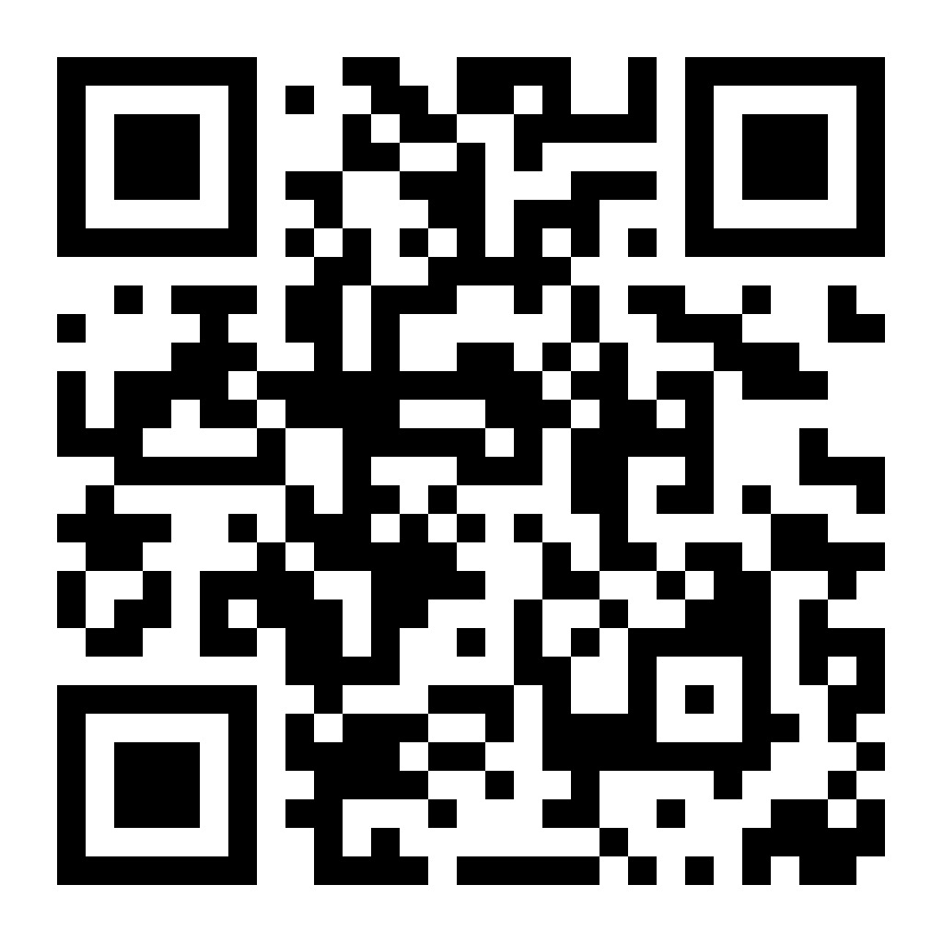
Precisamos dar atenção especial a Alfabetização
2019
2021
2023
54,8%
das crianças estavam alfabetizadas ao final do 2º ano no Brasil
36%
das crianças estavam alfabetizadas ao final do 2º ano no Brasil
56%
das crianças estavam alfabetizadas ao final do 2º ano no Brasil
41%
das crianças estavam alfabetizadas ao final do 2º ano na Bahia
24%
das crianças estavam alfabetizadas ao final do 2º ano na Bahia
37%
das crianças estavam alfabetizadas ao final do 2º ano na Bahia
373 municípios baianos estão com menos de 55% de crianças alfabetizadas. Você conhece os resultados e as metas do seu município?

Slide 7
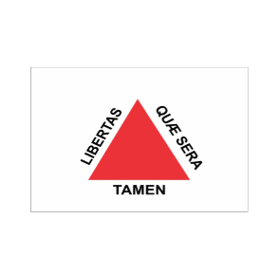
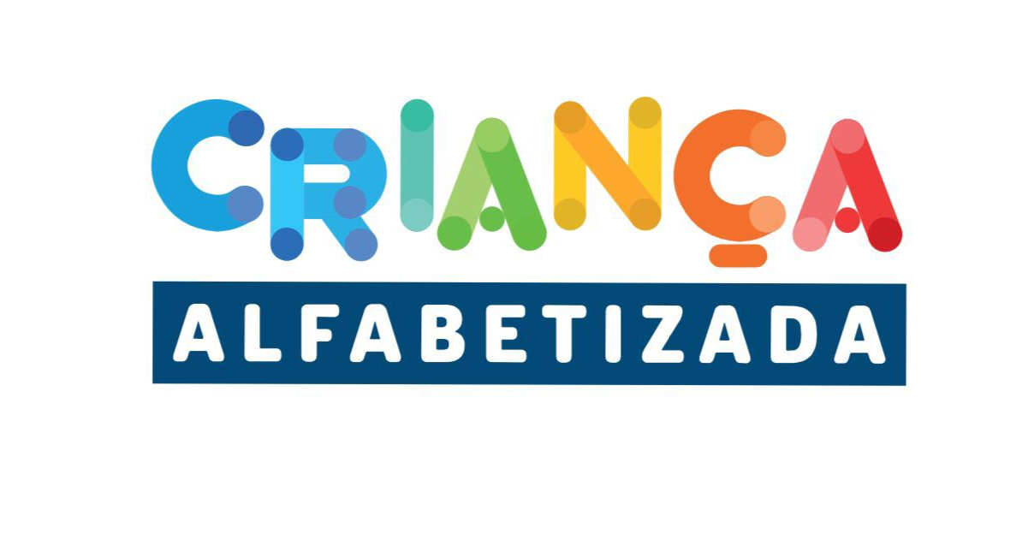
Compromisso Nacional Criança Alfabetizada
O Compromisso Nacional Criança Alfabetizada, em regime de colaboração entre União, estados, Distrito Federal e municípios, almeja, por meio da conjugação dos esforços, garantir o direito à alfabetização de todas as crianças do País.

Slide 8
Compromisso Nacional Criança Alfabetizada
Governança
Formação
Infra física e pedagógica
Avaliação
Reconhecimento
Indicador de Alfabetização ("743)
26 UFs com avaliação externa.
Plataforma de avaliação formativa, com participação, em 2024, de 6,5 milhões de estudantes em mais de 5 mil municípios.
Regime de Colaboração (tripartite e bipartite).
Comitês Estaduais.
7,2 mil bolsistas.
26 UFs com política territorial.
Investimento de R$ 581,7 milhões para formação nos anos iniciais (EF).
Formação LEEI com investimento de 212,4 milhões (TED)
1,6 mil vagas de especialização.
Cantinhos de leitura em 51 mil escolas, com investimento de 182 milhões.
R$ 231 milhões para materiais (PAR).
Selo de boas práticas e prêmio por resultados.
Território Nacional
Política territorial de alfabetização
CEEC
493 Articuladores
R$ 66 milhões repassados para formação nos anos iniciais
R$ 7,2 milhões em MDC
R$ 12 milhões em Cantinho da Leitura
Sistema de Avaliação Baiano de Educação (SABE)
Avaliação Formativa (60% dos Estudantes - III Ciclo)
SELO PRATA - Estado
Ouro – 61 Municípios
Prata – 81 Municípios
Bronze – 99 Municípios
Bahia

Slide 9
Compromisso Nacional Criança Alfabetizada
Apropriação dos fatores de sucesso da alfabetização em regime de colaboração (aprender com os pares).
Conheça a taxa e as metas de alfabetização do seu município.
Implementação de estratégias/iniciativas em prol da alfabetização, alinhadas a política territorial e ao CNCA.
Atenção as desigualdades na aprendizagem, especialmente, na alfabetização e ao atendimento com qualidade e equidade, notadamente, das populações específicas.
Informações por município aqui
Dúvidas? alfabetizacao@mec.gov.br

Slide 10
GOVERNOS ALFABETIZADORES É O MELHOR
SLOGAN DE LÍDERES POLÍTICOS QUE
QUEIRAM MUDAR O PAÍS.
Fernando Abrúcio

